Slide 1

Intégration Web
CM#2 - S1

Slide 2
Danielo JEAN-LOUIS
Développeur front-end

Slide 3
2007

Slide 4
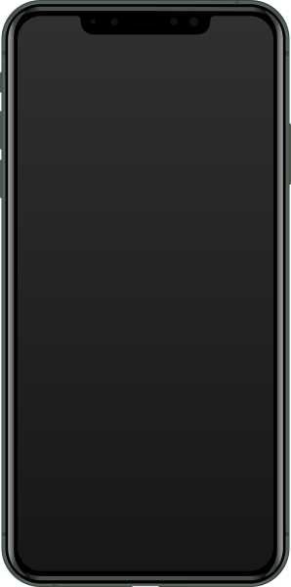
iPhone
Annoncé en janvier 2007
Sort en juin de la même année
Premier vrai smartphone
Premier vrai navigateur mobile (Safari mobile)
  Vrais débuts du web mobile
iPhone 11 Pro Max
Notes:
Apple étant développeur du moteur html "webkit", ceci lui a permis d'apporter beaucoup de fonctionnalités à html et css pour le web mobile

Slide 5
Smartphone / tablette
Points à prendre en compte sur ces appareils :
  Représentent la majorité de l'audience web
  Écrans plus petits
  Interface tactile → nouvelles interactions :
    zoom / double toucher / swipe...
  Pas de clic droit (enfin à l'époque)
  La mobilité (internet pas tout le temps disponible)
    Mode hors-ligne
Source :
https://developer.apple.com/design/human-interface-guidelines/ios/user-interaction/gestures/ - anglais
Notes:
Il est possible d'orienter l'écran sur PC de bureau, toutefois on ne le fait pas tout le temps et l'écran reste relativement grand, et ce changement n'est pas pris en compte
Les utilisateurs mobiles peuvent accéder à Internet sur le réseau cellulaire, il faut donc limiter le plus possible les ressources lourdes pour la data et la batterie
Les smartphones ont par défaut un appareil photo et un microphone.
Attention sous Safari iOS, la permission n'est pas gérée par site mais l'application totale. Si un utilisateur refuse, ça sera le cas pour tous les sites dont le vôtre.

Slide 6
Smartphone / tablette
  Orientation de l'écran
    paysage / portrait
  Caméra disponible
  Définition élevée de nos jours
    Attention à la qualité des images
  Notifications et Push
  [...]
Notes:
Il est possible d'orienter l'écran sur PC de bureau, toutefois on ne le fait pas tout le temps et l'écran reste relativement grand, et ce changement n'est pas pris en compte
Les utilisateurs mobiles peuvent accéder à Internet sur le réseau cellulaire, il faut donc limiter le plus possible les ressources lourdes pour la data et la batterie
Les smartphones ont par défaut un appareil photo et un microphone.
Attention sous Safari iOS, la permission n'est pas gérée par site mais l'application totale. Si un utilisateur refuse, ça sera le cas pour tous les sites dont le vôtre.

Slide 7
Point technique – Définition / résolution
La définition représente le nombre de pixels qu'un écran peut afficher
  Exemple : une image 3000 x 2000 a une définition 6 millions de pixels
La résolution représente la densité de pixels. Autrement dit le nombre pixels par pouce (1 pouce ≃ 2,54cm)
  Plus la densité est élevée, plus les traits sont détaillés. Retina est le terme utilisé par Apple pour désigner les écrans haute résolution (apparition avec l'iPhone 4)
Sources :
https://fr.wikipedia.org/wiki/D%C3%A9finition_d%27%C3%A9cran
https://www.frandroid.com/comment-faire/comment-fonctionne-la-technologie/342762_difference-entre-definition-resolution
https://www.paintcodeapp.com/news/iphone-6-screens-demystified
Notes:
Une haute résolution d'écran octroie un confort de lecture notamment sur les petits écrans

Slide 8
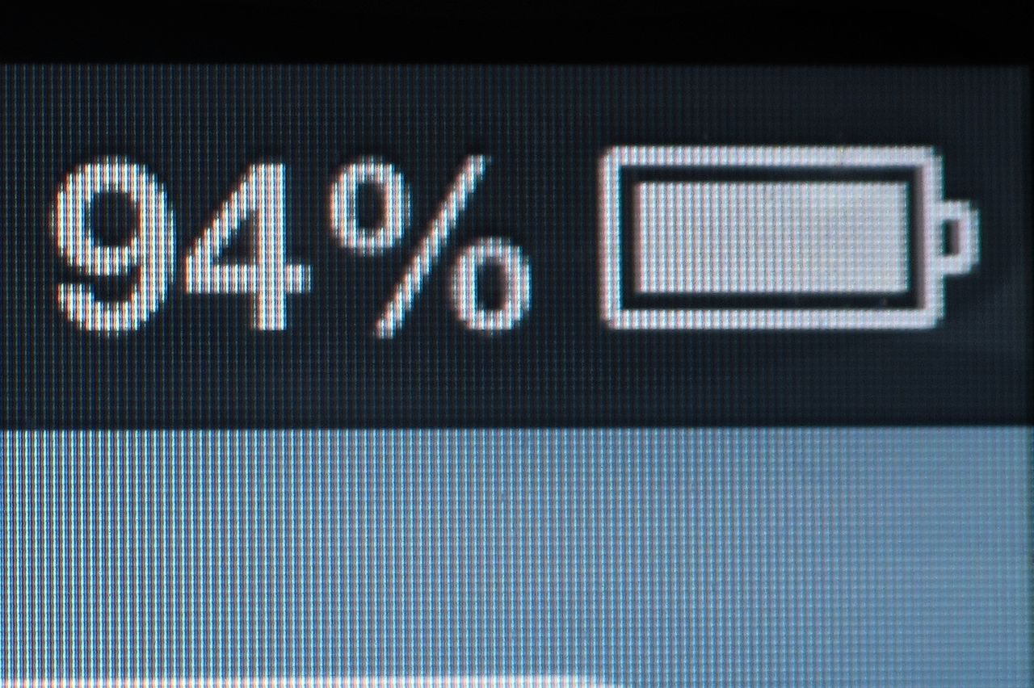
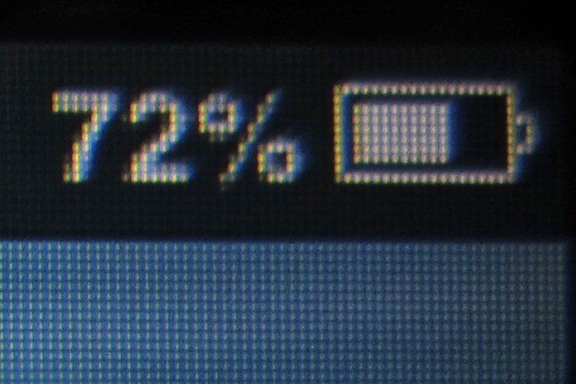
Petit point technique – Définition / résolution
Affichage Retina
(source wikipedia)
Affichage non Retina
(source wikipedia)
Sources :
https://fr.wikipedia.org/wiki/D%C3%A9finition_d%27%C3%A9cran
https://www.frandroid.com/comment-faire/comment-fonctionne-la-technologie/342762_difference-entre-definition-resolution
https://fr.wikipedia.org/wiki/%C3%89cran_Retina
https://www.paintcodeapp.com/news/iphone-6-screens-demystified - anglais

Slide 9
Responsive design
Terme inventé par Ethan Marcotte en 2010
Désigne un concept, une approche du web :
  Site fluide (le site se comporte comme un liquide), voir sources
  Images fluides / adaptatives
  Utilisation des media queries
  (Un seul code html pour tous les appareils)
  Ce n'est pas une technologie
Sources :
https://alistapart.com/article/responsive-web-design/ - en
https://mdn.github.io/css-examples/learn/rwd/liquid-width.html – Site fluide
https://developer.mozilla.org/fr/docs/Apprendre/CSS/CSS_layout/Responsive_Design
http://lehollandaisvolant.net/tuto/responsive-css
https://www.alsacreations.com/article/lire/1615-cest-quoi-le-responsive-web-design.html

Slide 10
Un peu de vocabulaire
Responsive design : vu précédemment
Fixed design : le web "ancien", le site (et ses éléments) ont une taille définie et si ça ne rentre pas… tant pis
Adaptive design : forme évoluée du fixed design, les designers proposent des designs propres à "chaque écran" et les développeurs s'arrangent
Fluid design : Le site et ses éléments ont des tailles en pourcentage
Sources :
https://medium.com/@popart.studio/fluid-vs-adaptive-vs-responsive-design-62de51e036bd – en
https://www.alsacreations.com/article/lire/1615-cest-quoi-le-responsive-web-design.html
https://responsivedesign.is/patterns/ - exemples basiques de mise en page responsive
Notes:
Par "chaque écran", il faut comprendre que les tailles les plus utilisées. D'ailleurs pour tablette prennez plus les iPad comme repère, elles sont plus populaires et les tailles sont plus standardisées.
Pour l'adaptive design, la gestion des points de rupture (ou breakpoints) peuvent également être gérés côtés mobile, mais c'est une mauvaise idée

Slide 11
Responsive Web Design est le mot magique
Notes:
Le terme Responsive (web) Design est le plus utilisé surtout de nos jours, les autres formes sont soit du passé soit peu utilisé niveau vocabulaire. Dites vous qu'on oppose le Responsive Web Design (RWD) au "Fixed" design

Slide 12
Avant le Responsive design – Version mobile
Nécessite un serveur pour la gestion
Double charge de travail :
  version PC et mobile à gérer
Techniques de détection de mobile pas fiable
  User agent → Ne jamais lui faire confiance
Utilisation du javascript
  Lourdeur potentielle des scripts → lenteur de chargement de site
Sources :
https://alistapart.com/article/responsive-web-design/ - en
https://mdn.github.io/css-examples/learn/rwd/liquid-width.html – Site fluide
https://developer.mozilla.org/fr/docs/Apprendre/CSS/CSS_layout/Responsive_Design
http://lehollandaisvolant.net/tuto/responsive-css
https://www.alsacreations.com/article/lire/1615-cest-quoi-le-responsive-web-design.html

Slide 13
Images fluides oui, optimisation avant tout
Ces deux lignes rendent vos images responsives, elles gardent également leurs proportions
.img-reponsive {
max-width: 100 %;
height: auto;
}
Ces deux déclarations rendent nos images "fluides" tout en gardant leur proportion
Elles ne dépasseront jamais la largeur de l'écran (et conteneur)
Pour autant, ces images ne sont pas forcément optimisées
Sources :
http://lehollandaisvolant.net/tuto/responsive-css/#astuce-image

Slide 14
Point accessibilité – Images
Les mobiles utilisent souvent la data pour accéder à Internet. Mettre des images de 15 Mo (même très belles) consomme beaucoup de données
  Limiter la taille des images. Préférer des images qui font 3 Mo ou moins
Formats à utiliser :
  jp(e)g / png / gif
  webp : format avec compression sans perte par Google (pas géré par Safari)
  AVIF : format prometteur avec compression sans perte
    Non géré par tous les navigateurs à l'heure actuelle (10/2020)
  svg : pour les logos / icônes – format vectoriel
Sources :
https://jakearchibald.com/2020/avif-has-landed/ - en
https://fr.wikipedia.org/wiki/WebP
https://squoosh.app/ - pour compresser vos images
https://developer.mozilla.org/fr/docs/Web/Media/Formats/Image_types
Notes:
Format vectoriel : Image composée de formules mathématique, l'image n'est jamais floue même zoomée à fond. S'oppose aux format matricielle.
A noter que si le format webp n'a pas été très suivi, le format webm est très utilisé pour afficher des vidéos

Slide 15
Point accessibilité – Images
jpeg : format d'image avec compression avec perte
  Extension : .jpg ou .jp(e)g
png : format d'image avec compression sans perte
  Extension : .png
  Gère la transparence
gif : format d'image avec compression avec perte
  Extension : .gif
  Gère les animations
  Limité à 256 couleurs → Inadapté pour vos photos de vacances
Sources :
https://graphilink.fr/jpg-png-gif-differences/
Notes:
Format vectoriel : Image composée de formules mathématique, l'image n'est jamais floue même zoomée au maximum. S'oppose aux formats matriciels.
A noter que si le format webp n'a pas été très suivi, le format webm est très utilisé pour afficher des vidéos

Slide 16
La tête dans le responsive
<meta name="viewport" content="width=device-width,initial-scale=1">
Balise meta indispensable pour le responsive design
Notre meta en détails :
  width=device-width : Indique au navigateur que le site doit avoir une largeur égale à celle de l'écran
  initial-scale=1 : Définit le zoom par défaut du site
Accepte la valeur "user-scalable=no". Ne jamais l'utiliser, elle empêche l'utilisateur de zoomer
Sources :
https://developer.mozilla.org/fr/docs/Apprendre/CSS/CSS_layout/Responsive_Design

Slide 17
La tête dans le responsive - Astuces
Utilisation indispensable d'unités relatives
  rem/pourcentage pour les longueurs
    exemple : "width: 16rem" ou "padding: 3%"
  rem/pourcentage pour les tailles de police
    exemple : "font-size: 1.5rem"
Sources :
https://developer.mozilla.org/fr/docs/Web/CSS/length#Longueurs_li%C3%A9es_au_viewport

Slide 18
La tête dans le responsive - Astuces
Utilisation de longueur liées au viewport (taille réelle de l'écran)
Suppression des tailles fixes
  width: 500px → "min/max-width: 500px"
  height: 500px → "min/max-height: 500px"
Sources :
https://developer.mozilla.org/fr/docs/Web/CSS/length#Longueurs_li%C3%A9es_au_viewport

Slide 19
Tester son site mobile sur PC
Le mode responsive (ou vue adaptative) des navigateurs permet de tester son site à des résolutions différentes. Ce mode garde le rendu du navigateur
Sur MacOS, il est possible de brancher son iPhone / iPad et tester avec l'inspecteur de Safari
Sources :
https://www.idownloadblog.com/2019/06/21/how-to-use-safari-web-inspector-ios-mac/ - en
https://developers.google.com/web/tools/chrome-devtools/remote-debugging - en
Notes:
Pour inspecter son site web sous Safari, il activer le mode développeur sous iPhone, iPad et MacOS. Les tout doit être connecté par câble USB.

Slide 20
Tester son site mobile sur PC
Sur Windows / MacOS, il est possible de brancher son smartphone Android et de tester avec l'inspecteur de Chrome
Raccourci clavier : ctrl + shift (maj) + m (Chrome / Brave / Firefox)
  Préférer Firefox, il gère bien mieux la densité de pixels des écrans simulés
Sources :
https://www.idownloadblog.com/2019/06/21/how-to-use-safari-web-inspector-ios-mac/ - en
https://developers.google.com/web/tools/chrome-devtools/remote-debugging - en
Notes:
Pour inspecter son site web sous Safari, il activer le mode développeur sous iPhone, iPad et MacOS. Les tout doit être connecté par câble USB.

Slide 21
Ressource du cours sur ENT
Travaux Pratiques #4 > "Ressource – Images responsives"

Slide 22
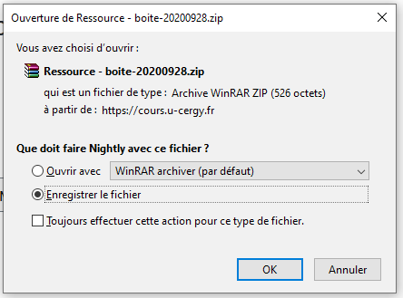
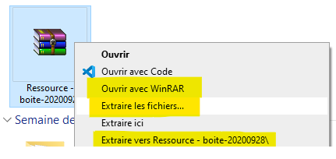
Petit point sur les ressources de cours
Menu contextuel sur l'archive (clic droit).
Choisir un des choix surligné.
Les ressources se présentent sous la forme d'une archive une fois téléchargées
L'archive doit être impérativement extraite sinon vous ne serez pas capables de réaliser correctement les tp

Slide 23
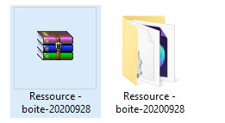
Petit point sur les ressources de cours
Une fois extrait, vous devez obtenir un dossier avec le contenu de l'archive
Libre à vous de travailler dans le dossier OU en copier le contenu pour le coller ailleurs
En aucun vous devez travailler dans l'archive
Une fois fait, glissez le dossier dans VS Code

Slide 24
Pratiquons ! - Notre image responsive
Pré-requis :
Avoir la ressource "images-responsives"
Ouvrir le fichier "srcset.html" dans votre éditeur de code
Ajouter une balise <img > avec l'image "panorama.jpg" présente dans le dossier "assets/images"

Slide 25
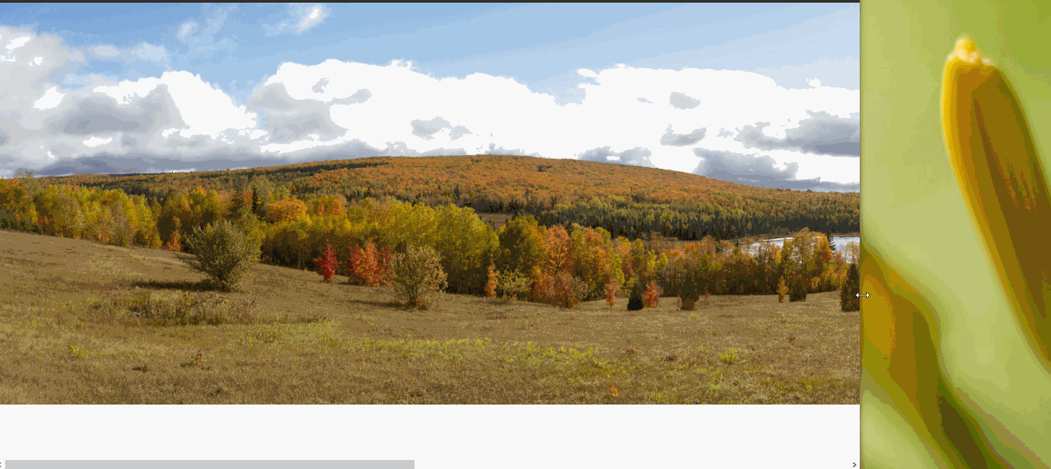
Pratiquons ! - Notre image responsive
Notre image s'affiche, mais on a un défilement horizontal

Slide 26
Pratiquons ! - Notre image responsive
Pré-requis :
Avoir la ressource "images-responsives" et réalisé la pratique précédente
Ajouter une classe "img-responsive" dans un fichier css avec les déclarations suivantes :
max-width: 100 %;
height: auto;
Ajouter la classe à l'image
Redimensionnez votre fenêtre, votre image s'adapte maintenant à votre fenêtre

Slide 27
Notre image est responsive mais...

Slide 28
Elle est trop grande pour nos terminaux mobiles
Notes:
Afficher image de 2000px, même correctement, sur un écran de 320 de largeur, n'a absolument aucun sens, alors le W3C a apporté une solution. Les smartphones les plus grands ont une largeur de 450px.

Slide 29
Attributs srcset / sizes et balise <picture>
Permettent de gérer des images en fonction de l'appareil
  Taille d'écran
  Résolution
  Orientation (uniquement la balise picture)
  Formats fichiers gérés (uniquement la balise picture)
Chargent uniquement l'image pertinente
  Économie de bande passante
Gérés par les navigateurs modernes
Sources :
https://www.alsacreations.com/article/lire/1621-responsive-images-srcset.html
https://www.smashingmagazine.com/2014/05/responsive-images-done-right-guide-picture-srcset/ - anglais
https://developer.mozilla.org/fr/docs/Apprendre/HTML/Comment/Ajouter_des_images_adaptatives_%C3%A0_une_page_web

Slide 30
Attributs srcset / sizes et balise <picture>
Leur rôle n'est pas interchangeable
Si l'image doit changer son contenu en fonction de l'écran → balise <picture>
  Par exemple, je veux afficher une draisienne sur smartphone, un tricycle sur tablette et un vélo sur un PC
Si l'image doit changer de taille en fonction du périphérique (largeur d'écran, résolution / densité de pixels) → attribut srcset sur la balise <img />
Sources :
https://www.alsacreations.com/article/lire/1621-responsive-images-srcset.html
https://www.smashingmagazine.com/2014/05/responsive-images-done-right-guide-picture-srcset/ - anglais
https://developer.mozilla.org/fr/docs/Apprendre/HTML/Comment/Ajouter_des_images_adaptatives_%C3%A0_une_page_web

Slide 31
Attribut srcset
descripteur
(ici de densité)
source de mon image
Attribut "srcset" liste les sources des images, le navigateur choisira la plus pertinente tout seul
Valeurs séparées par une virgule
Image peut être associée à une résolution ou une taille
srcset="mon-imageHD.jpg 2x"
Sources :
https://developer.mozilla.org/fr/docs/Web/HTML/Element/img#attr-srcset
https://www.alsacreations.com/article/lire/1621-responsive-images-srcset.html
Notes:
La taille de l'image pour la condition donnée ne peut être qu'exprimée qu'en pixels ou vw/vh
La dernière valeur de l'attribut ne doit pas avoir de condition sur le média, c'est la valeur par défaut

Slide 32
Attribut srcset – descripteurs
Descripteur "x"
  Désigne la densité de pixels de l'écran
  1x représente un écran normal / 2x un écran HD...
  Accepte un nombre décimal. Exemple "3.5x"
Descripteur "w"
  Désigne la largeur de l'image (pas de l'écran)
  Accepte un entier positif. Exemple "320w"
Sources :
https://developer.mozilla.org/fr/docs/Web/HTML/Element/img#attr-srcset
https://www.alsacreations.com/article/lire/1621-responsive-images-srcset.html
Notes:
Vous n'avez pas besoin de savoir exactement la densité de pixels des écrans, le navigateur là encore va trancher et prendre la valeur du descripteur la plus proche

Slide 33
Attribut srcset – descripteurs
Attention : Descripteur de densité les images doivent être proportionnelles
  Exemple :
    @3x (écran de densité de pixels de 3) → 3000 de largeur
    @2x (écran de densité de pixels de 2)→ 2000 de largeur (66,67%)
    @1x (écran de densité de pixels de 1)→ 1000 de largeur (33,33%)
  Astuce : partir de l'image la plus grande puis la rétrécir pour avoir les autres images
  Astuce 2 : Avoir une image @4x pour trouver plus facilement les coefficients de rétrécissement (100 → 75 → 50 → 25)
Pour le descripteur de densité, l'image occupera la largeur de l'image définie dans l'attribut "src"
Sources :
https://developer.mozilla.org/fr/docs/Web/HTML/Element/img#attr-srcset
https://www.alsacreations.com/article/lire/1621-responsive-images-srcset.html
Notes:
Vous n'avez pas besoin de savoir exactement la densité de pixels des écrans, le navigateur là encore va trancher et prendre la valeur du descripteur la plus proche

Slide 34
Attribut srcset – En application
Le code ci-dessus dit au navigateur "j'ai une image de 320 px de largeur et une autre de 640 px de largeur, prend la plus adaptée. Si tu ne connais pas l'attribut "srcset" ou qu'aucune valeur de l'attribut "srcset" convient affiche "mon-image.jpg"
<img src="mon-image.jpg"
srcset="mon-image-320.jpg 320w,
mon-image-640.jpg 640w"
alt=""/>
Sources :
https://developer.mozilla.org/fr/docs/Web/HTML/Element/img#attr-srcset
https://www.alsacreations.com/article/lire/1621-responsive-images-srcset.html

Slide 35
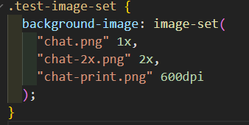
Attribut srcset
Équivalent pour la propriété "background-image" avec la fonction "image-set()"
  Pas géré correctement par Safari (ne sait pas gérer l'unité DPI)
  Ne permet de gérer que la densité de l'image
  Syntaxe :
Sources :
https://developer.mozilla.org/fr/docs/Web/CSS/image-set

Slide 36
Attribut sizes
espace occupé par l'image pour la condition
condition sur le média (media query)
Lié à la balise <img />
Fonctionne de pair avec l'attribut "srcset"
  Uniquement s'il y a des descripteurs de largeur "w"
Éléments séparés par une virgule
sizes="(max-width : 320px) 280px, 900px"
Sources :
https://developer.mozilla.org/fr/docs/Web/HTML/Element/img#attr-srcset
https://www.alsacreations.com/article/lire/1621-responsive-images-srcset.html
https://developer.mozilla.org/fr/docs/Web/HTML/Element/img#attr-sizes

Slide 37
Attribut sizes
Important : En absence de l'attribut "sizes", le navigateur estime que votre image doit s'afficher à 100vw soit 100 % de la largeur de l'écran
Ne fonctionne qu'avec le descripteur de largeur
Sources :
https://developer.mozilla.org/fr/docs/Web/HTML/Element/img#attr-srcset
https://www.alsacreations.com/article/lire/1621-responsive-images-srcset.html

Slide 38
Pratiquons ! - Attributs srcset / sizes
Pré-requis :
Avoir la ressource "images-responsives"
Les consignes sont dans la ressource, dans la page srcset.html
Notes:
<img
srcset="assets/images/attribut-srcset/image-320.png 1x"
src="assets/images/attribut-srcset/image-320.png"
alt="Image de cupcake red velvet"
/>

Slide 39
Notre image change maintenant en fonction de l'écran et possède une taille en fonction de l'écran

Slide 40
Balise <picture>
Utilise la balise <img /> comme valeur par défaut
  C'est elle qui définit le style des images même si elle n'est pas affichée
  Il ne faut pas mettre de CSS sur la balise <picture> mais <img>
Fonctionne de pair avec la balise <source/>
  Fonctionne avec les attributs srcset et media/type
Sources :
https://developer.mozilla.org/fr/docs/Web/HTML/Element/picture
https://developer.mozilla.org/fr/docs/Web/HTML/Element/source
Notes:
Même si votre image de rechange (fallback) n'est pas utilisée, elle est obligatoire. Car sans elle vous ne pouvez pas appliquer de style sur votre image
Il est souvent dit que la balise <picture> doit être utilisée pour des raisons artistiques. Exemple mon image est un grand plan, si le sujet apparaît très bien sur desktop, sur mobile c'est plus compliqué

Slide 41
Balise picture
A utiliser si l'image doit changer (rognage par exemple) en fonction du périphérique
  A utiliser pour la "direction artistique"
Permet de gérer différents formats d'image quand certains ne sont pas gérés par le navigateur
  Ex : le format svg n'est pas géré alors le navigateur va afficher un autre format
Sources :
https://developer.mozilla.org/fr/docs/Web/HTML/Element/picture
https://developer.mozilla.org/fr/docs/Web/HTML/Element/source
Notes:
Même si votre image de rechange (fallback) n'est pas utilisée, elle est obligatoire. Car sans elle vous ne pouvez pas appliquer de style sur votre image
Il est souvent dit que la balise <picture> doit être utilisée pour des raisons artistiques. Exemple mon image est un grand plan, si le sujet apparaît très bien sur desktop, sur mobile c'est plus compliqué

Slide 42
Balise picture – balise source
Dans le cas de la balise <picture>
Fonctionne avec les attributs "srcset" et "media/type"
  srcset : définit un lien vers une image
  media : définit la condition sur le media (media queries)
  type : définit le format de l'image (au format MIME)
  Attributs "media" et/ou "type" nécessaires avec l'attribut "srcset"
srcset fonctionne comme vu précédemment. On peut donc définir plusieurs images pour le même media/type dépendamment de la définition de l'écran
Une fois tout ça défini, le navigateur s'adapte
Sources :
https://developer.mozilla.org/fr/docs/Web/HTML/Element/picture
https://developer.mozilla.org/fr/docs/Web/HTML/Element/source
https://developer.mozilla.org/fr/docs/Web/HTML/Element/source#attr-media
https://developer.mozilla.org/fr/docs/Web/HTML/Element/source#attr-srcset
https://developer.mozilla.org/fr/docs/Web/HTML/Element/source#attr-type
https://alligator.io/html/picture-element/ - anglais
Notes:
Il est précisé "dans le cas de la balise <picture>" car la balise <source> est aussi utilisée pour les vidéos et l'audio. Toutefois les propriétés ne sont pas les mêmes.

Slide 43
Balise <picture> – En application
Le code ci-dessus dit au navigateur "j'ai une image à afficher pour un appareil dont la largeur fait au maximum 399px, si l'appareil ne correspond pas, j'ai une image à afficher pour appareil dont la largeur est comprise entre 400 et 768px. Si tu ne trouves pas ou que tu ne connais pas la balise <source> j'ai une image par défaut à afficher"
<picture>
<source srcset="image-medium.jpg" media="(max-width: 399px)" />
<source srcset="image-mini.jpg" media="(min-width: 400px) and (max-width: 768px)"/>
<img src="image-large.jpg" alt=""/>
</picture>
Sources :
https://developer.mozilla.org/fr/docs/Web/HTML/Element/picture
https://developer.mozilla.org/fr/docs/Web/HTML/Element/source
https://developer.mozilla.org/fr/docs/Web/HTML/Element/source#attr-media
https://developer.mozilla.org/fr/docs/Web/HTML/Element/source#attr-srcset
https://developer.mozilla.org/fr/docs/Web/HTML/Element/source#attr-type
https://alligator.io/html/picture-element/ - anglais
Notes:
<picture>
<source srcset="image-mini.jpg" media="(min-width: 320px)" />
<source srcset="image-large.jpg" media="(min-width: 600px)"/>
<img src="mon-image.jpg" alt=""/>
</picture>

Slide 44
Si vous ne mettez que des bornes minimum, elles doivent être dans l'ordre décroissant

Slide 45
Pratiquons ! - Balise <picture>
Pré-requis :
Avoir la ressource "images-responsives"
Consignes :
Regarder les consignes présentent dans picture.html
Notes:
<img
srcset="assets/images/attribut-srcset/image-320.png 1x"
src="assets/images/attribut-srcset/image-320.png"
alt="Image de cupcake red velvet"
/>

Slide 46
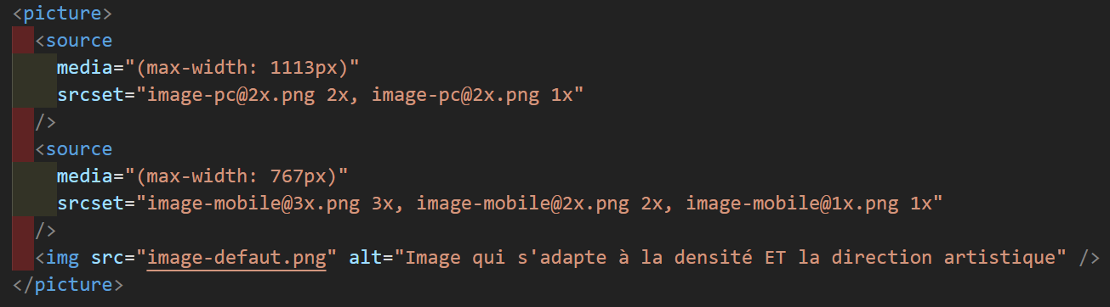
Balise picture – Combiner le tout
Notre code (un peu verbeux) affiche une image pour mobile et une pour PC, mais gère également la densité de pixels des écrans.
(La second <source> ne sera jamais appliquée)
Sources :
https://webdesign.tutsplus.com/tutorials/quick-tip-how-to-use-html5-picture-for-responsive-images—cms-21015 - anglais
Notes:
Il est précisé "dans le cas de la balise <picture>" car la balise <source> est aussi utilisée pour les vidéos et l'audio. Toutefois les propriétés ne sont pas les mêmes.

Slide 47
Voyons comment modifier aussi la mise en page en fonction des écrans

Slide 48
Media queries
Introduit avec CSS3
Permet de définir un comportement pour des conditions données
  Taille limite d'écran (hauteur ou largeur)
  Gestion de certaines propriétés CSS
  Orientation de l'écran
  ...
Une des trois composantes du "Responsive Web Design"
Sources :
https://developer.mozilla.org/fr/docs/Web/CSS/Requ%C3%Aates_m%C3%A9dia/Utiliser_les_Media_queries
https://www.alsacreations.com/article/lire/930-css3-media-queries.html

Slide 49
Media queries
Gestion d'opérateurs logiques
  and / only / not
  Plusieurs conditions peuvent être appliquées en même temps
Au service des terminaux mobiles
  Ajustement du design pour ces terminaux → Adaptative design
Peut être géré directement dans le css ou le html via la balise <link /> ou <style>
Sources :
https://developer.mozilla.org/fr/docs/Web/CSS/Requ%C3%Aates_m%C3%A9dia/Utiliser_les_Media_queries
https://www.alsacreations.com/article/lire/930-css3-media-queries.html

Slide 50
Media queries
Flexbox (et sa petite sœur : "grid") seront des alliés de taille pour la mise en page responsive
  En ligne sur grand écran | En colonne sur petits écrans
Utilisation d'unités relatives (% et rem principalement)
  Le contenu s'adaptera aux écrans plus facilement
Sources :
https://developer.mozilla.org/fr/docs/Web/CSS/Requ%C3%Aates_m%C3%A9dia/Utiliser_les_Media_queries
https://www.alsacreations.com/article/lire/930-css3-media-queries.html

Slide 51
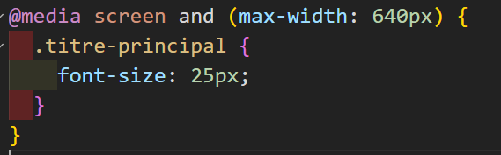
Media queries – Dans le css
Sélecteurs CSS
Opérateur logique "et"
Condition sur le média
Ici on définit que ces règles ne s'applique que sur un écran ET ayant une largeur de 640px maximum inclus
Nécessite la règle @ (at) @media et ses conditions
Sources :
https://developer.mozilla.org/fr/docs/Web/CSS/Requ%C3%Aates_m%C3%A9dia/Utiliser_les_Media_queries
https://developer.mozilla.org/fr/docs/Web/CSS/R%C3%A8gles_@
https://developer.mozilla.org/fr/docs/Web/CSS/Requ%C3%AAtes_m%C3%A9dia/Utiliser_les_Media_queries#types
Notes:
On précise bien écran, car il est possible de remplacer "screen" par "print" pour désigner les imprimantes. Retirer "screen" implique que la media query s'applique aussi bien sur les écrans que les imprimantes

Slide 52
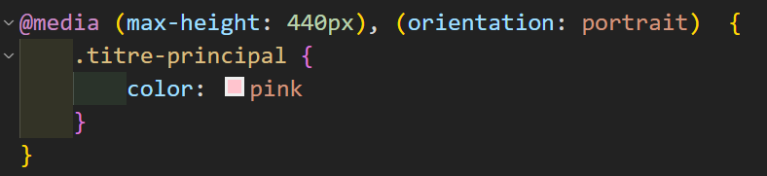
Media queries – Dans le css
Opérateur logique "ou"
Condition sur le média
Tout comme les sélecteurs CSS, il est possible de mettre plusieurs médias queries sur la même ligne, chaque media query devant être séparée par une virgule
Sources :
https://developer.mozilla.org/fr/docs/Web/CSS/Requ%C3%Aates_m%C3%A9dia/Utiliser_les_Media_queries
https://developer.mozilla.org/fr/docs/Web/CSS/R%C3%A8gles_@
Notes:
Ici on définit que ces règles sur tous les médias ayant une hauteur de 440px ou orientés en portrait
A noter qu'en CSS4, la virgule pourra être remplacée par le mot-clé "or", plus explicite

Slide 53
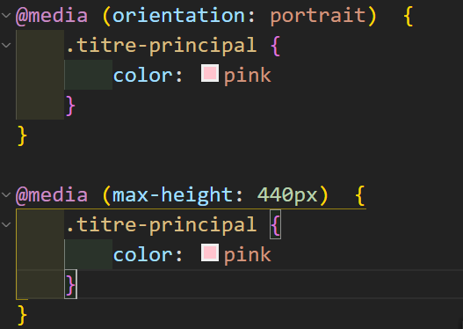
Media queries – Dans le css
Ceci équivaut au code de la slide précédente, en revanche, c'est plus verbeux et plus difficilement maintenable
Sources :
https://developer.mozilla.org/fr/docs/Web/CSS/Requ%C3%Aates_m%C3%A9dia/Utiliser_les_Media_queries
https://developer.mozilla.org/fr/docs/Web/CSS/R%C3%A8gles_@
Notes:
Ici on définit que ces règles sur tous les médias ayant une hauteur de 440px ou orientés en portrait
A noter qu'en CSS4, la virgule pourra être remplacée par le mot-clé "or", plus explicite

Slide 54
Media queries – mots-clés
Gestion de taille de l'écran :
  min/max-height | min/max-width
Gestion de l'orientation de l'écran :
  orientation : landscape (paysage) ou portrait
Gestion du mode nuit du système d'exploitation :
  prefers-color-schema : light ou dark
et : and / ou : or / seulement : only
[...]
Sources :
https://developer.mozilla.org/en-US/docs/Web/CSS/@media#browser_compatibility
https://css-tricks.com/a-complete-guide-to-css-media-queries/ - anglais
Notes:
Ici on définit que ces règles sur tous les médias ayant une hauteur de 440px ou orientés en portrait
A noter qu'en CSS4, la virgule pourra être remplacée par le mot-clé "or", plus explicite

Slide 55
Pratiquons ! - media queries
Pré-requis :
Avoir la ressource "media-queries"
Consignes :
Regarder les consignes présentes dans la partie 1
Notes:
<img
srcset="assets/images/attribut-srcset/image-320.png 1x"
src="assets/images/attribut-srcset/image-320.png"
alt="Image de cupcake red velvet"
/>

Slide 56
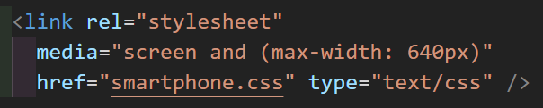
Media queries – Dans le html
Chemin vers le fichier css
Condition sur le média pour le fichier entier
Ici on définit que le contenu du fichier "smartphone.css" ne s'applique que sur un écran ayant une largeur de 640px maximum inclus
Utilisation de la balise <link> avec l'attribut "media"
Plus besoin d'utiliser la règle @, l'attribut media remplissant le rôle
Sources :
https://developer.mozilla.org/fr/docs/Web/CSS/Requ%C3%Aates_m%C3%A9dia/Utiliser_les_Media_queries
https://developer.mozilla.org/fr/docs/Web/HTML/Element/link
Notes:
<link rel="stylesheet"
media="screen and (max-width: 640px)"
href="smartphone.css" type="text/css" />

Slide 57
Pratiquons ! - media queries
Pré-requis :
Avoir la ressource "media-queries"
Consignes :
Regarder les consignes présentes dans la partie 2
Notes:
<img
srcset="assets/images/attribut-srcset/image-320.png 1x"
src="assets/images/attribut-srcset/image-320.png"
alt="Image de cupcake red velvet"
/>

Slide 58
Quiz
"Test – Responsive et mobile" sur ENT
Conditions du test :
- 10 minutes
- 1 tentative

Slide 60
Questions ?

